Slide 1

第5章 流体力学(Fluid Mechanics)

Slide 2

§5.1 流体静力学
1. 静止流体中的压强(Pressure)
液体和气体都是具有流动性的连续介质，统称流体(Fluid)。
流体的基本特征是具有流动性，没有固定的形态。
流体内不同部分之间有相互作用力。
ΔS
取面元ΔS，若沿表面有一个切向力，面元流体将滑动。
在静止流体中面元所受作用力无切向分量，只有法向分量称法向力或正压力。

Slide 3
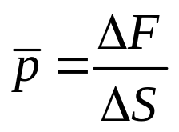

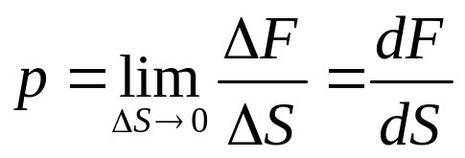
§5.1 流体静力学
压强：流体内单位面积上所受正压力的大小。
平均压强：
ΔS
某点处的压强：
单位：帕斯卡(1Pa=1N/m²)，量纲：L⁻¹MT⁻²。
可以证明：流体中某点处的压强与面元的取向无关，是各向同性的。

Slide 4
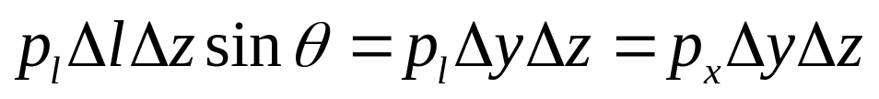
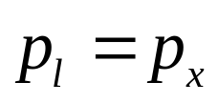
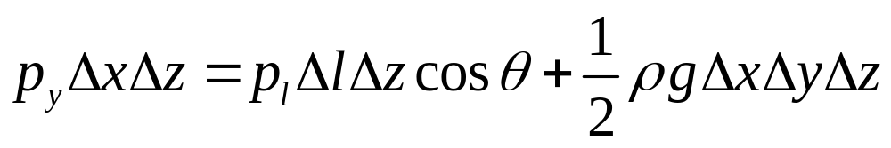
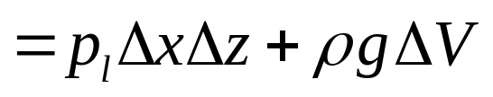
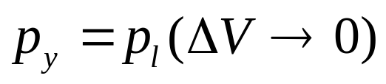
§5.1 流体静力学
在流体中某点处取直角三棱柱形体积元。因流体静止，有：
y
Δl
p_{l}
Δy
x方向：
p_{x}
θ
Δz
x
Δx
z
p_{y}
y方向：
无论流体是静止还是流动，以上结论都成立。

Slide 5
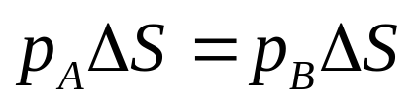
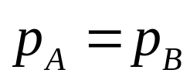
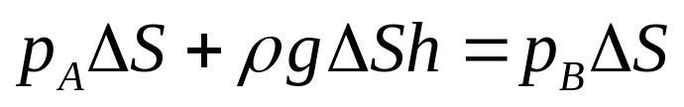
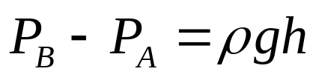
§5.1 流体静力学
静止流体中，取一水平柱体，
ΔS
ΔS
P_{A}
P_{B}
A
B
静止流体中，同一水平面上各点的压强相等。
P_{A}
静止流体中，柱体在竖直方向，
A
ΔS
静止流体中，同一竖直线上相距h的两点之间的压强差为ρgh。
B
ΔS

Slide 6
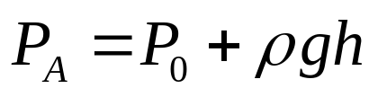
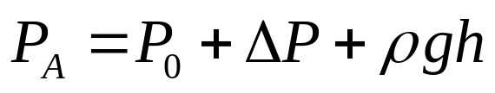
§5.1 流体静力学
2. 帕斯卡原理(Pascal’s Principle)
P₀
活塞受大气压强P₀，则容器中A点的压强：
若活塞上再附加压强△P，
h
P
A
活塞上附加的压强，被等量地传到流体中。
帕斯卡原理：作用在密封容器中流体的压强，被等量地传到流体各处及器壁上。

Slide 7
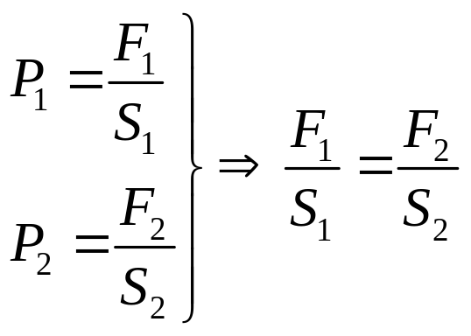
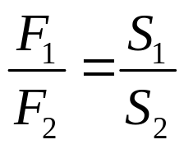
§5.1 流体静力学
应用：液压机
F₁
S₂
S₁
F₂
通过液压机，用较小的作用力产生巨大的动力。

Slide 8
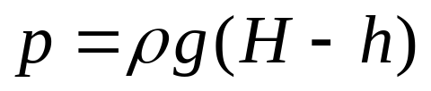
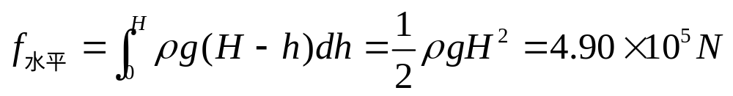
§5.1 流体静力学
EX5-1 一大坝迎水一面与水平方向夹角θ，水深10m。每米长大坝受水的压力有多大？
h
解：取大坝底部为坐标原点，h轴竖直向上，则高h处的压强为：
dh
p
H
h
θ
o
大坝上宽为1m，高为dh的面元受到水的压力为：
大坝每米水平压力为：
本题可以不考虑大气对坝的压力，为什么？

Slide 9
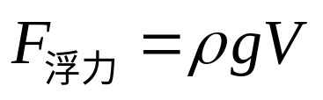
§5.1 流体静力学
3. 流体中的浮力 阿基米德原理
物体部分或全部浸于液体中时，因压强随深度增加而增加，物体下方所受向上的压力大于物体上方所受向下的压力。其总效果为物体受到一个竖直向上的作用力，称为浮力(Buoyancy)。
对于静止流体中的一团液体，其所受重力与浮力相等。
其中：ρ为该液体的密度，V为该团液体的体积。
阿基米德原理(Archimedes’ Principal)：物体在流体中所受浮力等于该物体排开之同体积流体的重力。

Slide 10
§5.1 流体静力学
浮力的作用点在被浮体所排开的同体积液块的质心(重心)上，该点称为浮体的浮心。只有当浮心高于浮体质心时，浮体的姿态才是稳定的。
船舶的发动机及货舱放在船底就是为了降低质心。当船体倾斜时，浮力和重力产生的力矩使船体保持稳定。
F_{浮}
B
C
mg

Slide 11
§5.2 流体的流动
1. 理想流体(Ideal Fluid)
理想流体：不可压缩的、无粘滞的流体。
液体不易被压缩，而气体的可压缩性大。但当气体可自由流动时，微小的压强差即可使气体快速流动，从而使气体各部分的密度差可以忽略不计。
流体内各部分间实际存在着内摩擦力，它阻碍着流体各部分间的相对运动，称为粘滞性(Viscosity)。对于内摩擦力较小的液体和气体，可近似看作是无粘滞的。
忽略内摩擦的作用，实际上是假定流体流动时没有能量的损耗。

Slide 12
§5.2 流体的流动
流体的运动，可以看做是组成流体的所有质点运动的总和。
在流体流动的过程中，流过空间某一点的流体，都有一个确定的速度，如果这个速度不随时间变化，称为稳定流动(或定常流动，Steady Flow)。
流体稳定流动时，空间各点的流速可各不相同，但流速的空间分布是不随时间变化的。流速的空间分布称为流速场。

Slide 13
§5.2 流体的流动
2. 流线和流管
流线(Stream Line) ：一种假想的曲线，曲线上每一点的切线方向即为该点流速矢量的方向。
流速场中每一点都有确定的流速方向，所以流线不会相交。
流线
流管
对于稳定流动，流线的形状及分布不随时间改变，且与流体质点的运动轨迹相重合。
在流体内某点附近取垂直于流线的面元，则通过该面元边界的流线围成一细管，称为流管(Tube of Flow)。

Slide 14


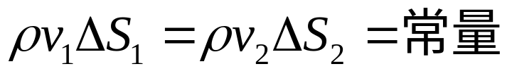
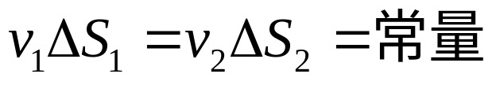
§5.2 流体的流动
由于流线不相交，所以流管内、外的流体都不会穿过流管壁。
3. 流体的连续性原理
ΔS₁
在定常流动的理想流体内任取一流管。因为流体不可压缩，所以流体密度ρ不变。
ΔS₂
单位时间内从流管一端流入的流体等于从另一端流出的流体。
流体的连续性原理。其物理实质为质量守恒。

Slide 15
§5.2 流体的流动
ρvΔs(vΔs)：单位时间内流过流管任一横截面的流体质量(体积)，称为质量(体积)流量，统称为流量(Flux)。单位： kg/s(m³/s)。
沿同一流管流量守恒。

Slide 16




§5.3 伯努利方程
在作定常流动的理想流体中任取一流管，用截面S₁、S₂截出一段流体。
经△t时间后，流管AB→A’B’，对于A’B这一段流体，AA’内的流体流入管内；BB’间的流体流出管外。但A’B这一段流体的运动状态没有发生变化，流体的质量也没有发生变化，流体的能量变化只要考虑流入管内和流出管外的流体的能量变化。
p₁
S₁
v₁
v₂
S₂
h₁
h₂
p₂

Slide 17
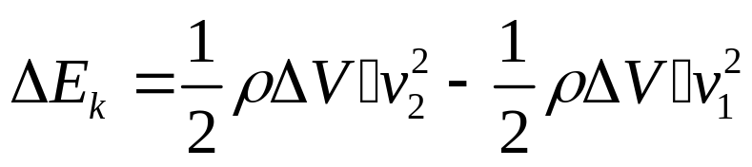
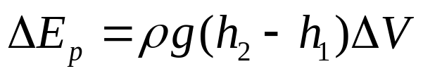
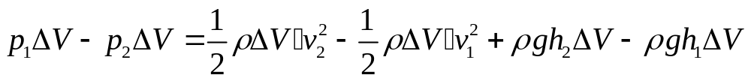
§5.3 伯努利方程
设AA’=Δl₁，BB’=Δl₂。有：ΔV₁=S₁Δl₁，ΔV₂=S₂Δl₂。因流体不可压缩，所以：ΔV₁=ΔV₂=ΔV。
p₁
S₁
v₁
v₂
S₂
h₁
动能增量：
h₂
p₂
势能增量：
外力作功：
功能原理：

Slide 18
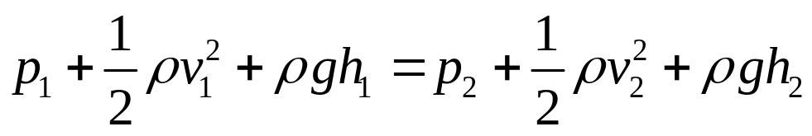
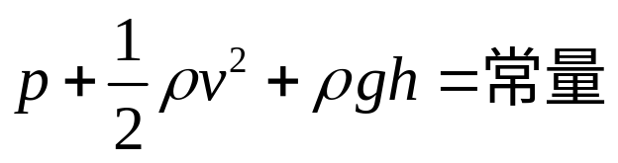
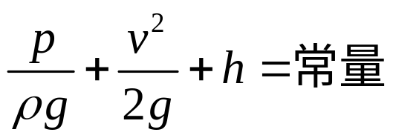


§5.3 伯努利方程
→伯努利方程(Bernoulli’s Equation)
工程上常表示为：
：速度头；h：高度头(水头)。
：压力头；
伯努利方程对定常流动的流体中的任一流线成立。

Slide 19
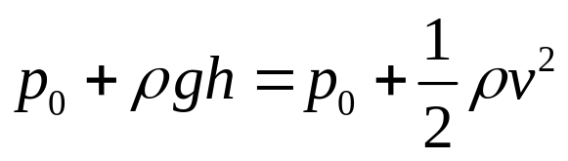
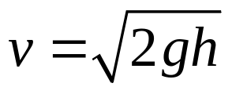
§5.3 伯努利方程
EX5-2 一大容器中装满水，水面下方h处的器壁上有一个小孔，水从孔中流出。试求水的流速。
p₀
解：取一根从水面到小孔的流线AB，在A端水的流速近似为0，此流线两端压强均为大气压。
A
h
由伯努利方程：
B
v
p₀

Slide 20
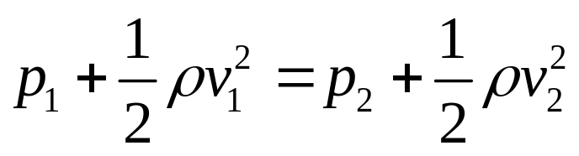
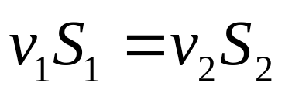
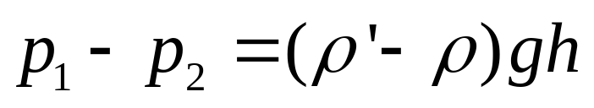
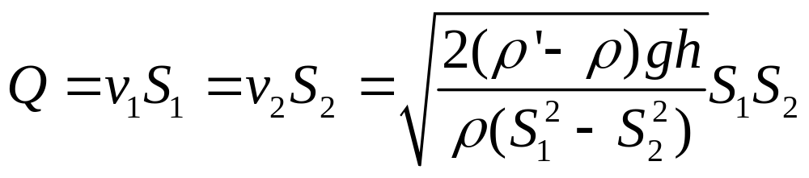
§5.3 伯努利方程
EX5-3 图示是文丘里流量计示意图。若管道入口处和窄口处的截面积分别为S₁和S₂ , 压强分别时p₁和p₂；U型管中水银密度为ρ’，流量计管中流体密度为ρ，两端高度差h。设管道中流体是理想流体，求其流量。
p₁、S₁
p₂、S₂
解：取水平管道中心的流线。
由伯努利方程：
1
2
h
由连续性方程：
由压强关系：
由以上三个方程得：

Slide 21
作业：5-5，5-9, 5-14

